Slide 1

ПРОЕКТ
« НОВЫЙ ГОД У ВОРОТ» подготовила воспитатель средней группы №3 « Дельфинчики»
Дульева Т.С.
Ханты – Мансийск
2021г.
Муниципальное бюджетное дошкольное образовательное учреждение
“Детский сад №21 «Теремок»

Slide 2
Вид проекта: познавательный, творческий.
Продолжительность проекта: краткосрочный
Образовательные области: речевое развитие, познавательное развитие, художественно-эстетическое развитие, социально- коммуникативное развитие, физическое развитие
Участники проекта: дети средней группы, воспитатели, родители, муз. руководитель.

Slide 3
Цель проекта: познакомить детей с традициями празднования Нового года.
Задачи проекта:
1.Разобрать понятие праздник – Новый год, выделить его характерные особенности, традиции;
2. Развивать творческие способности детей;
3.Вызвать желание участвовать в подготовке к празднику (украшение группы, изготовление поделок);
4. Создать новогоднее настроение;
5. Укрепить детско-родительские отношения. Побуждать родителей к совместной творческой деятельности с детьми;
6. Активизация и обогащение словарного запаса детей.

Slide 4
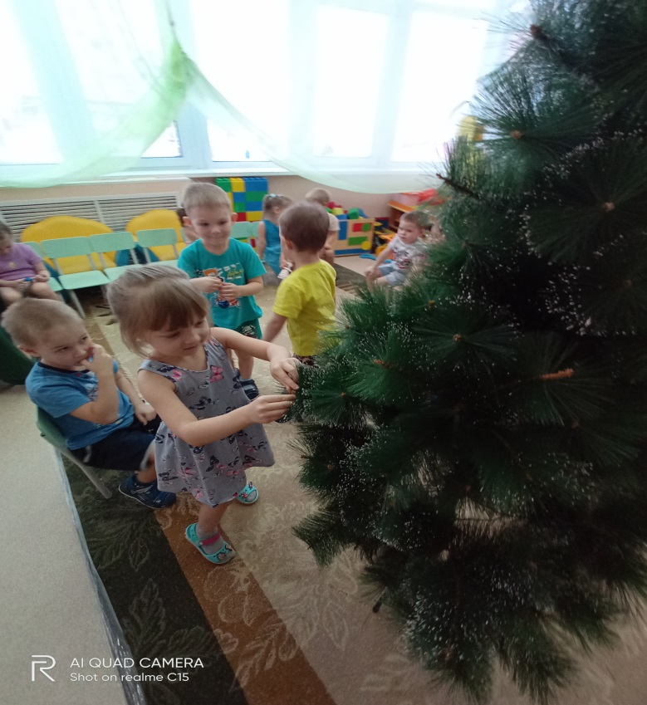
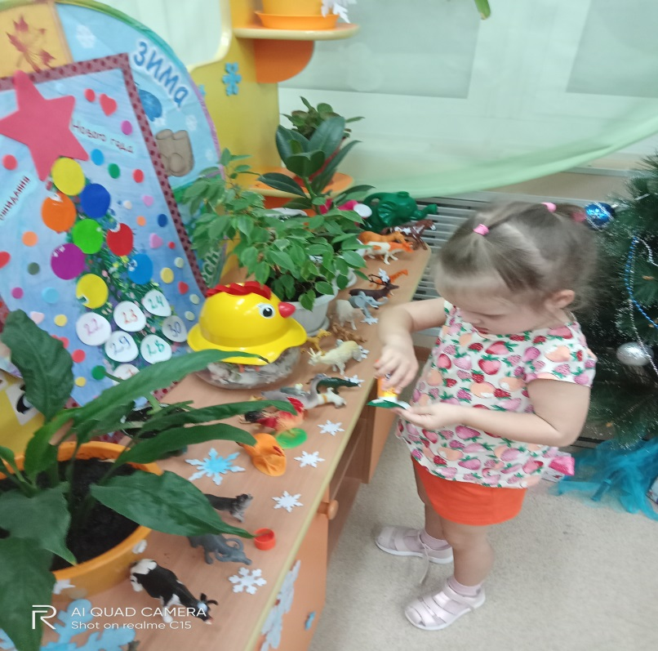
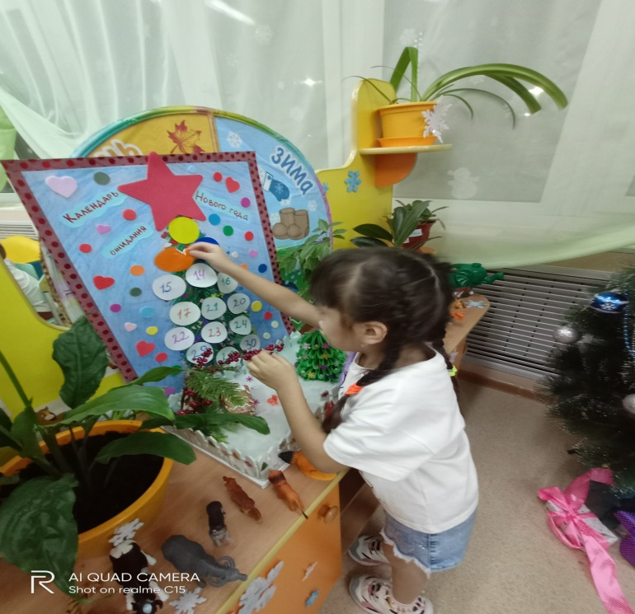
Реализация проекта.
1 неделя.
1. Определение темы проекта.
2. Формулирование цели и задач проекта.
3. Составление плана реализации основного этапа проекта.
4. Подбор художественной литературы по теме (загадки, стихи, сказки).
5.Подбор материала для продуктивной деятельности.
6. Изготовление «Календаря ожидания Новогоднего праздника».

Slide 5
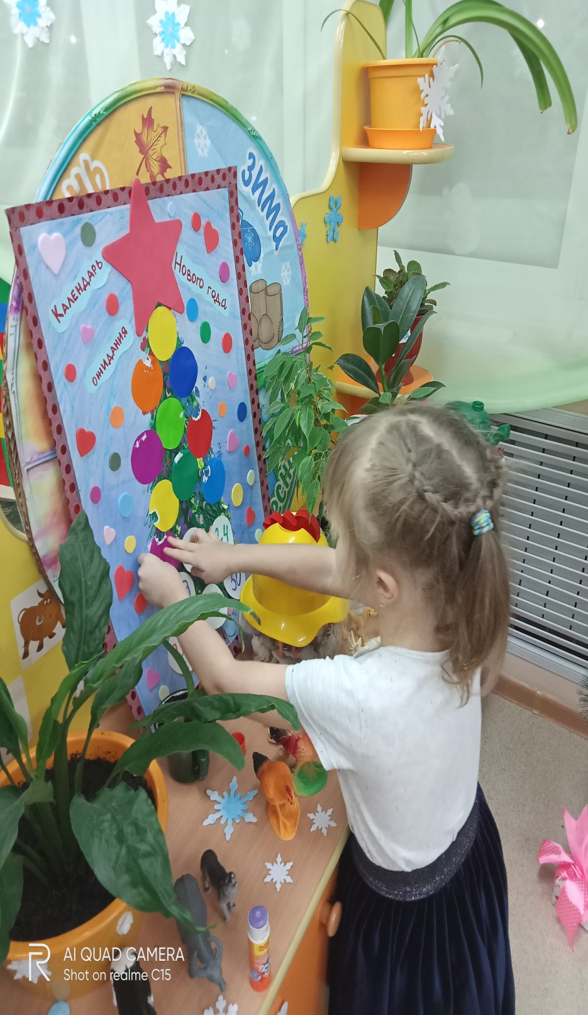


Slide 6
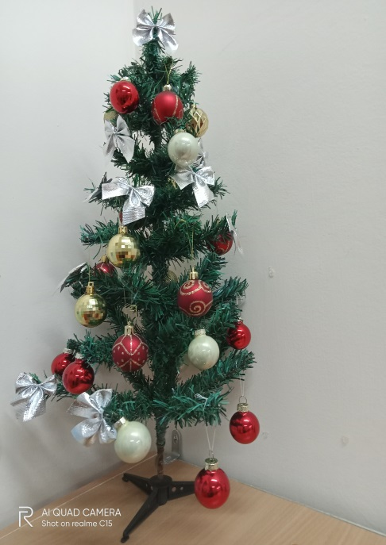
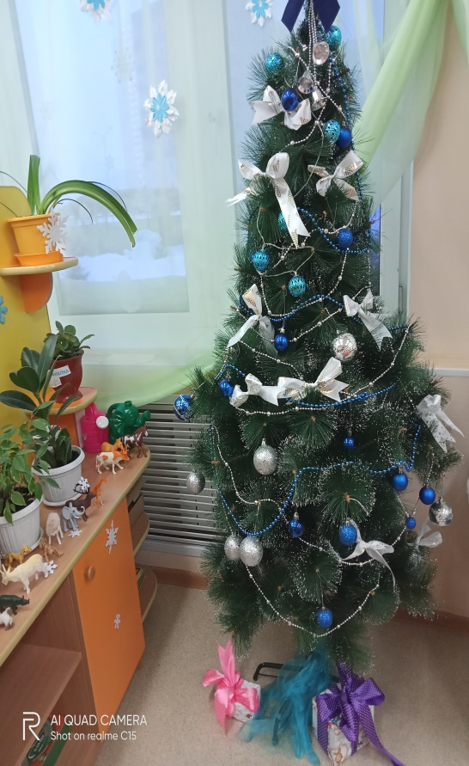
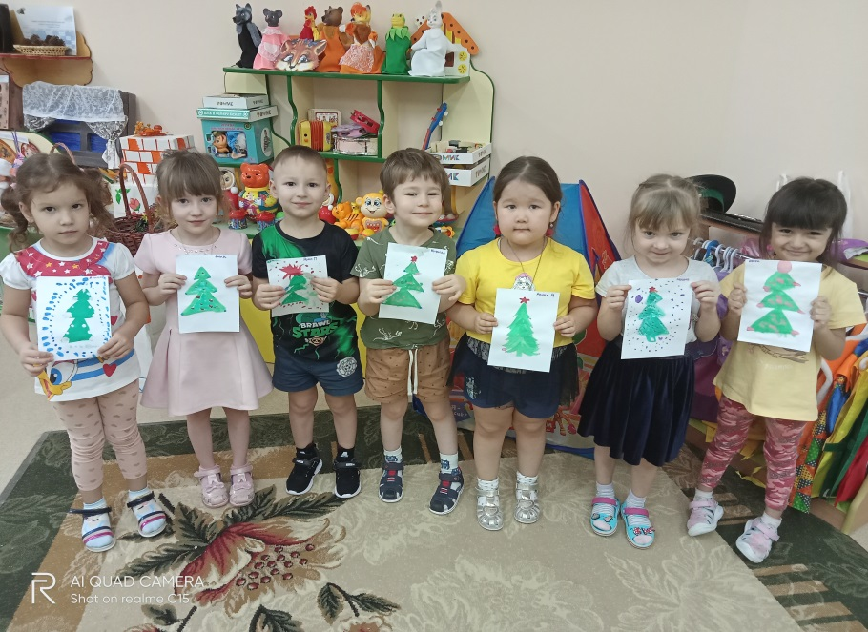
2 неделя.
Тематические занятия и беседы:
«Что такое Новый год»
«Как встречают Новый год в разных странах мира»
Продуктивная деятельность:
Аппликация «Новогодний конверт»
Подвижные игры:
«Заморожу». «Замри»;
Дидактические игры:
«Помоги Дед Морозу»,
«Укрась ёлку»;
«Собери ёлку» (пазлы, разрезные картинки)
Словесные игры:
«Наряжаем елку», «Греемся», «Как живешь»
Наблюдения: «Мороз и оттепель»
Чтение художественной литературы:
С. Михалков «В снегу стояла елочка», С. Маршак «Песня о елке», К. Чуковский «Елка», И. Гурина «С Новым годом!»
Сюжетно-ролевые игры:
«Новогоднее кафе», «Мы идем в гости»

Slide 7
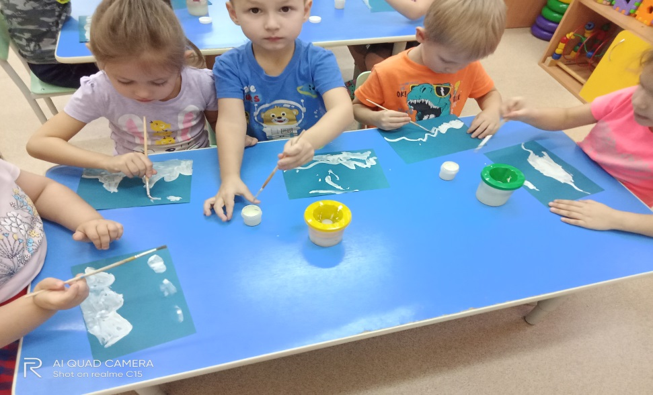
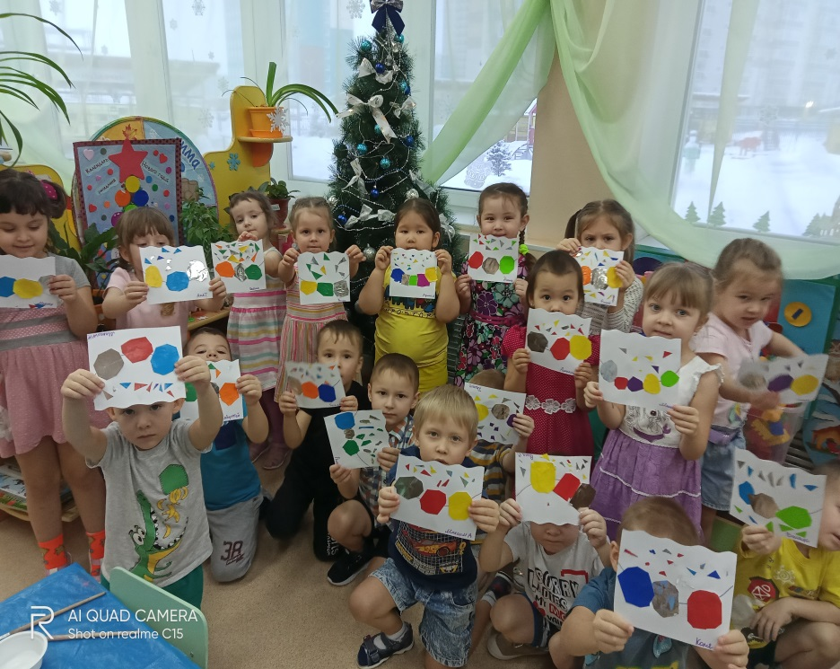
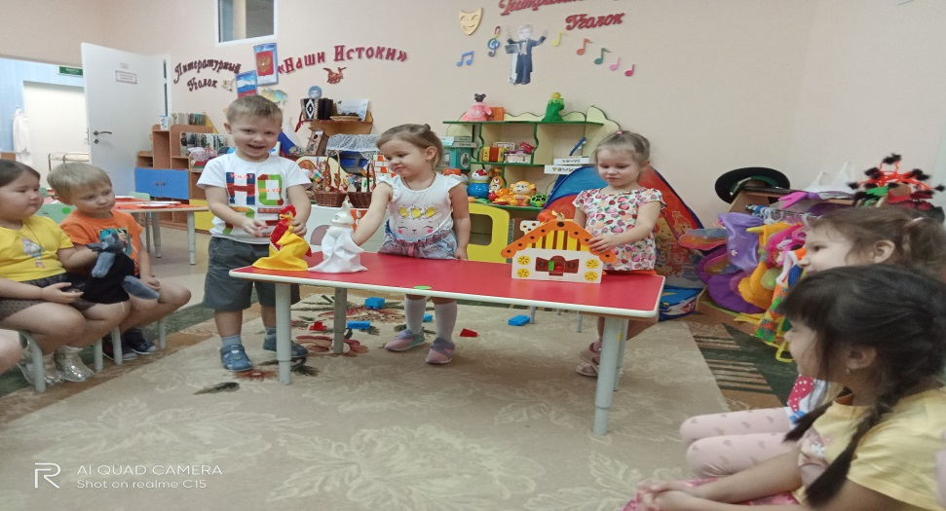
3 неделя
Тематические занятия и беседы:
«Правила поведения на празднике»
«Какой подарок я хочу на Новый год»
Продуктивная деятельность:
Аппликация «Новогодняя гирлянда из Снеговиков»
Рисование «Заснеженный домик Деда Мороза»
Подвижные игры:
«К ёлочки беги», «Мороз Красный нос», «Два Мороза»
Дидактические игры:
«Чья тень? (тема Новый год)»,
«Собери снеговика»
«Праздник мы встречаем, ёлку наряжаем»
Словесные игры: «Хлопаем и топаем», «Да или нет», «Какой Дед Мороз»
Наблюдения: «Морозные узоры», «Зимние солнце»
Чтение художественной литературы: С. Маршак «Елка», «Декабрь» З. Александровой «Дед Мороз», Е. Ильина «Наша елка»
Сюжетно-ролевые игры: «Фабрика новогодних игрушек», «Путешествие в Деду Морозу»
Взаимодействие с семьей: «Откуда появилась традиция наряжать ёлку?»
Консультация:
«Как встретить Новый год с дошкольниками в семье»

Slide 8
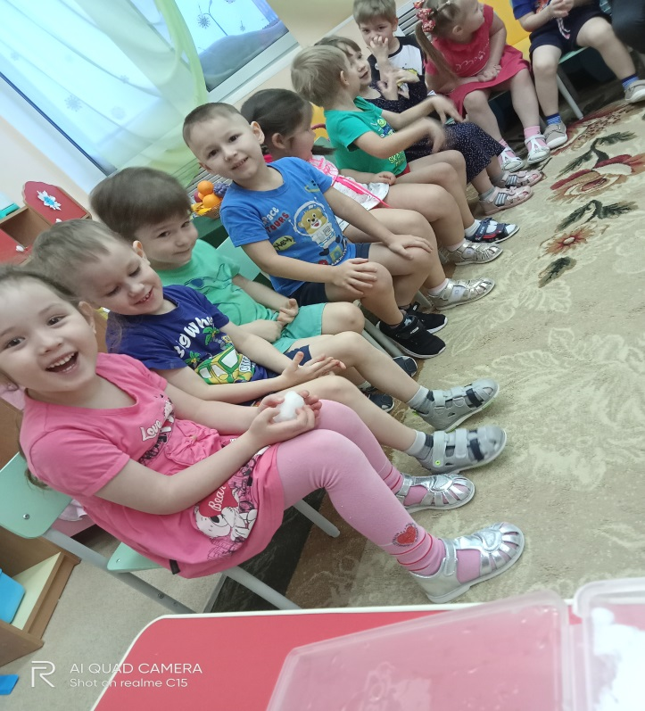
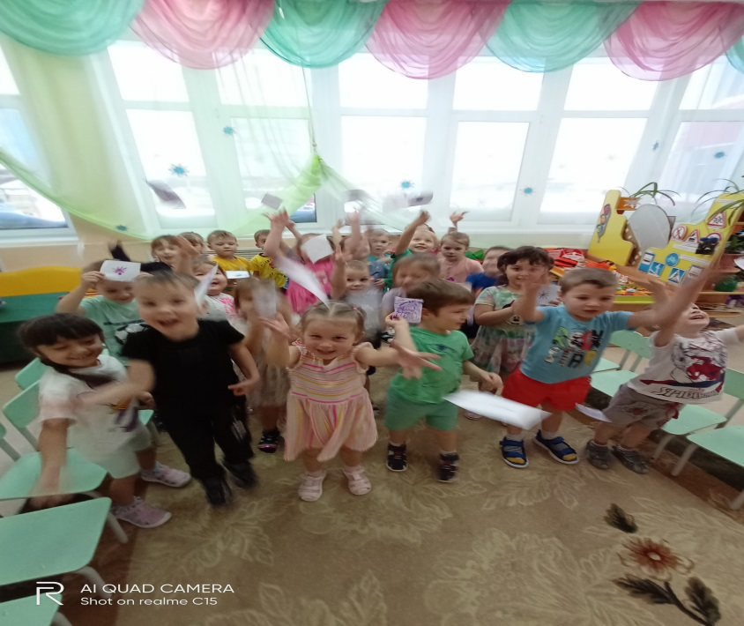
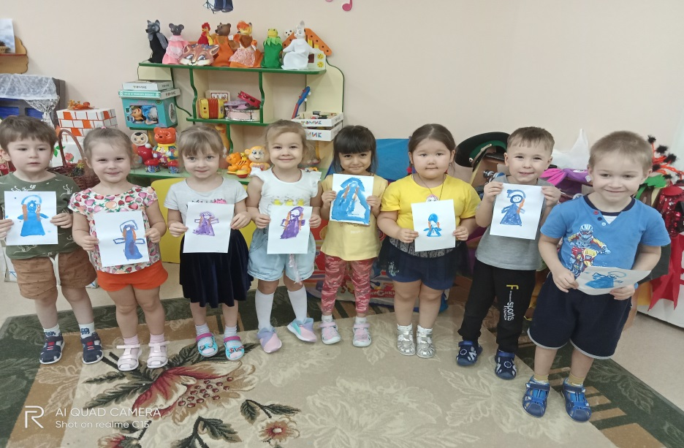
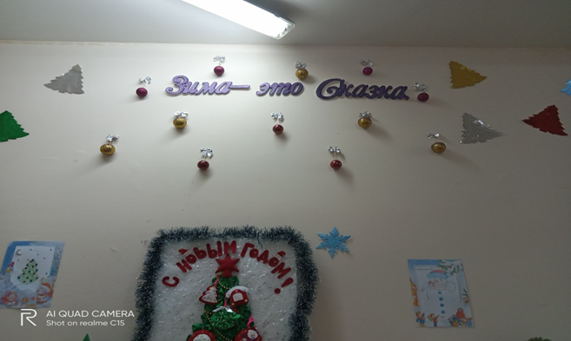
4 неделя
Тематические занятия и беседы:
«Где живёт Дед Мороз?»
«Великий Устюг – резиденция Деда Мороза»
Продуктивная деятельность:
Зимние ёлки (оригами).
Рисование, лепка и аппликации на новогоднюю тематику: «Снег идёт», «Новогодняя ветка», «Новогодняя ёлка», «Шарики для новогодней ёлочки», «Дед Мороз».
Подвижные игры: «Новогодний хоровод», «Ледяные ворота», «Замри», «Снеговик».
Дидактические игры: «Почини шубу Деду Морозу».
«Четыре времени года»
«Ателье зимней одежды»
Словесные игры: «Назови ласково», «Зимние слова», «Подбери словечко»
Наблюдения: «Снежинки», «Снегопад, метель»
Чтение художественной литературы: Е. Трутнева "Елка», Е. Серова «Новогоднее приключение», В.Даль «Девочка-Снегурочка», «Двенадцать месяцев», «Приключения новогодних игрушек», «Морозко», П.Бажов «Серебряное копытце»,
Сюжетно-ролевые игры: «Встречаем Новый год в семье», «Праздничный концерт»
Взаимодействие с семьей: «Готовимся к Новому году»
Папка-передвижка «Безопасность детей во время новогодних праздников»
Рекомендация для родителей: «Как встретить Новый год дома с семьёй»
Выставка работ: «Зима – это сказка!»

Slide 9
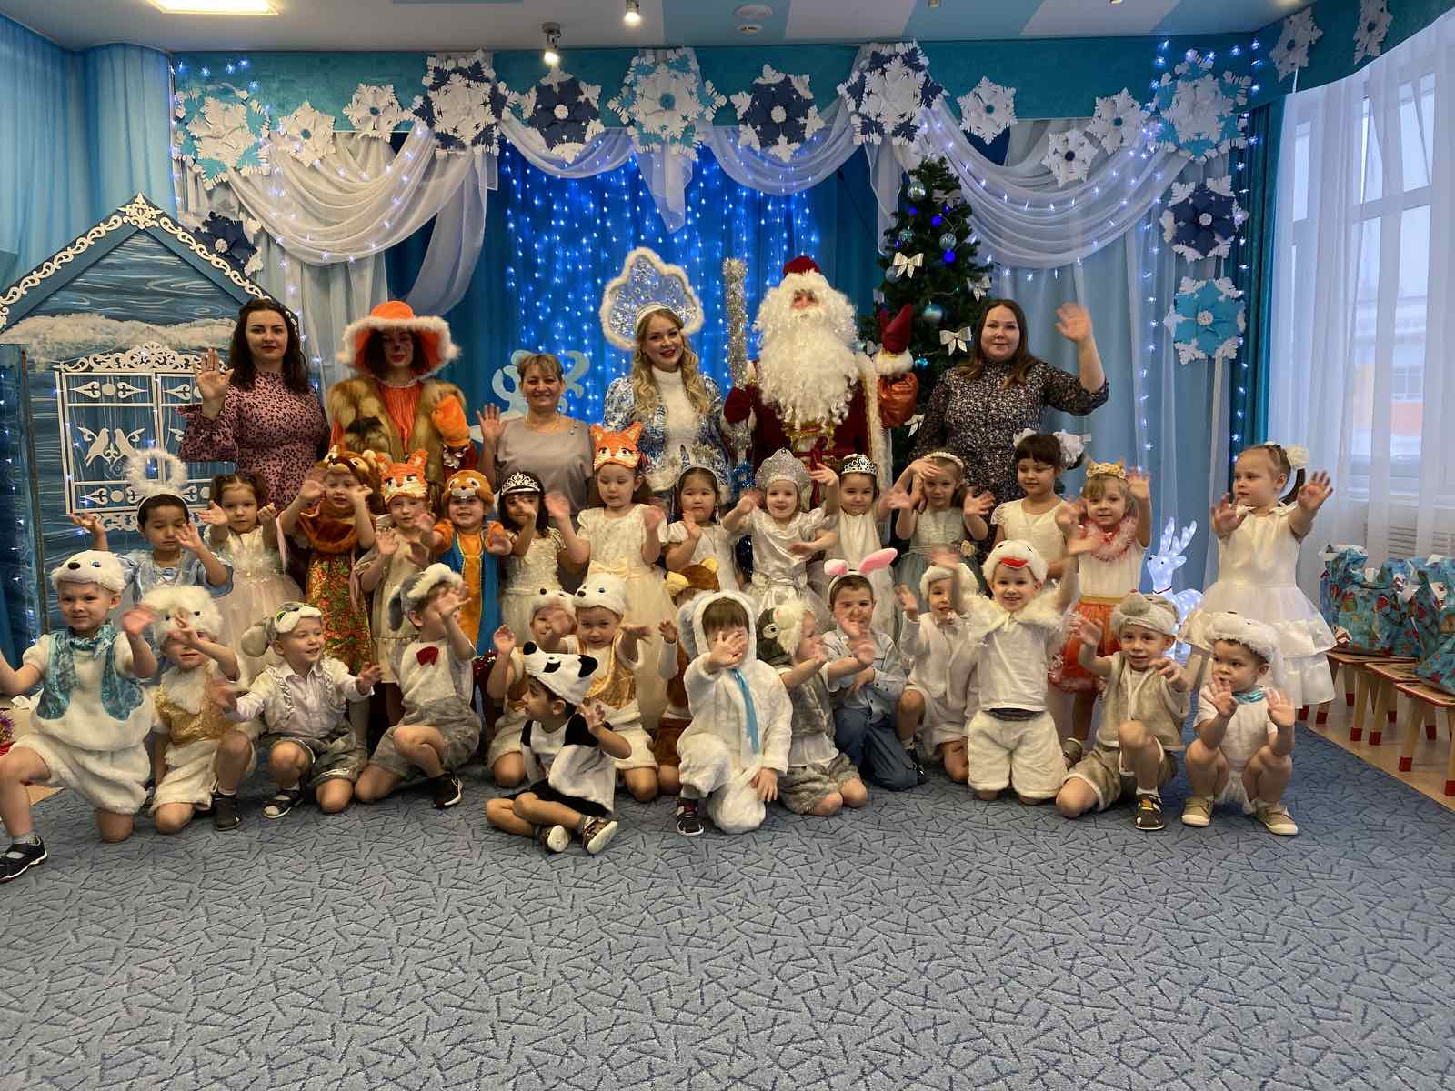
Заключительный этап

Slide 10

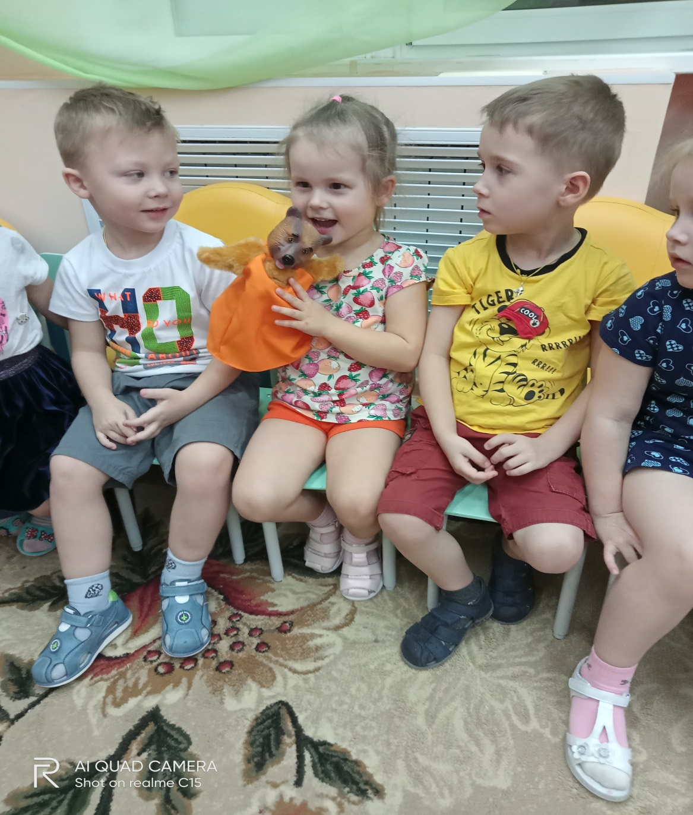
Результаты проекта

Slide 11
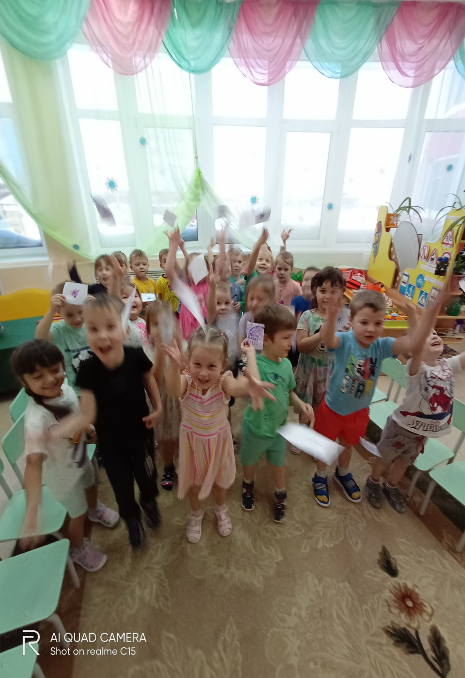
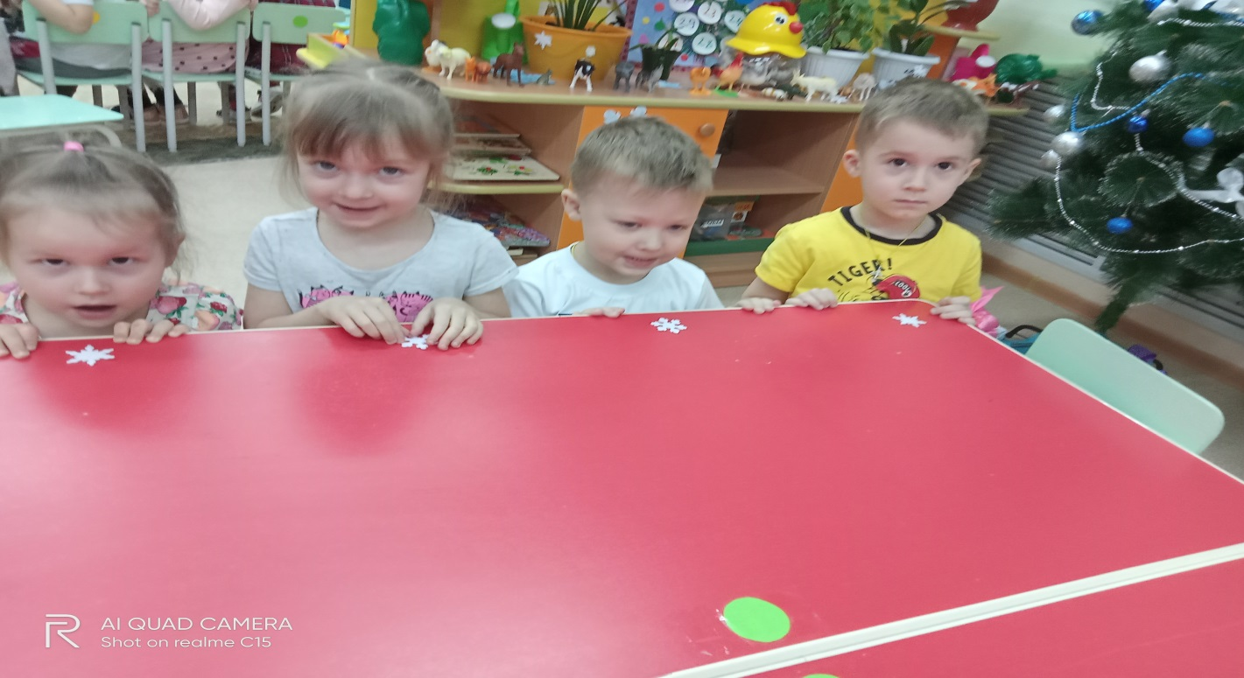
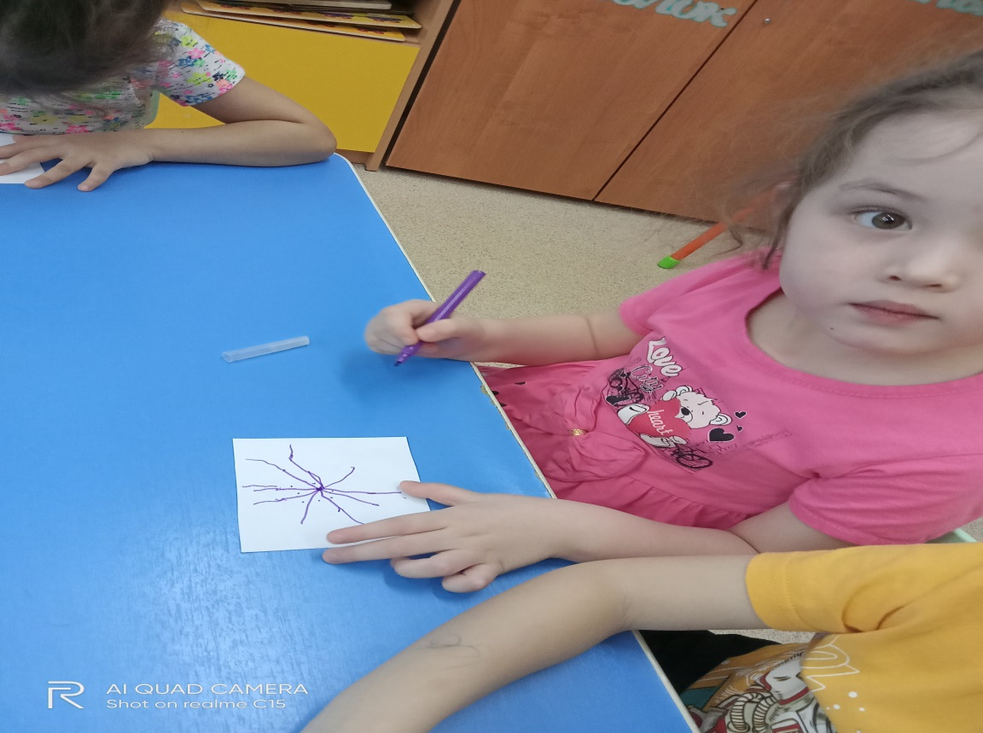

Slide 12
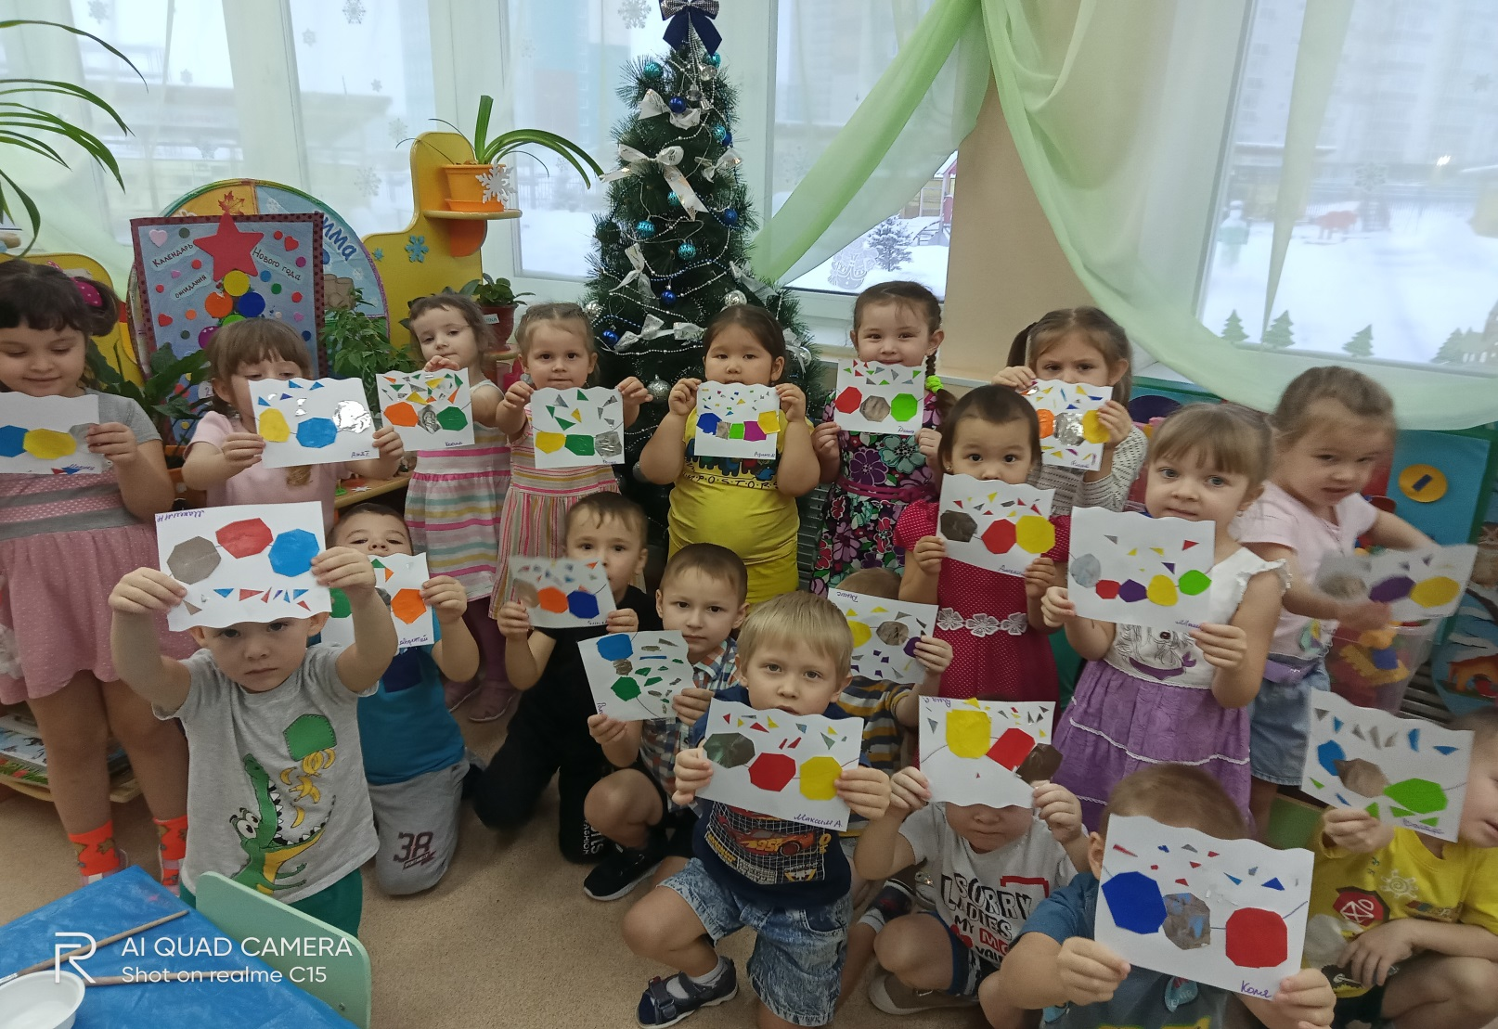


Slide 13
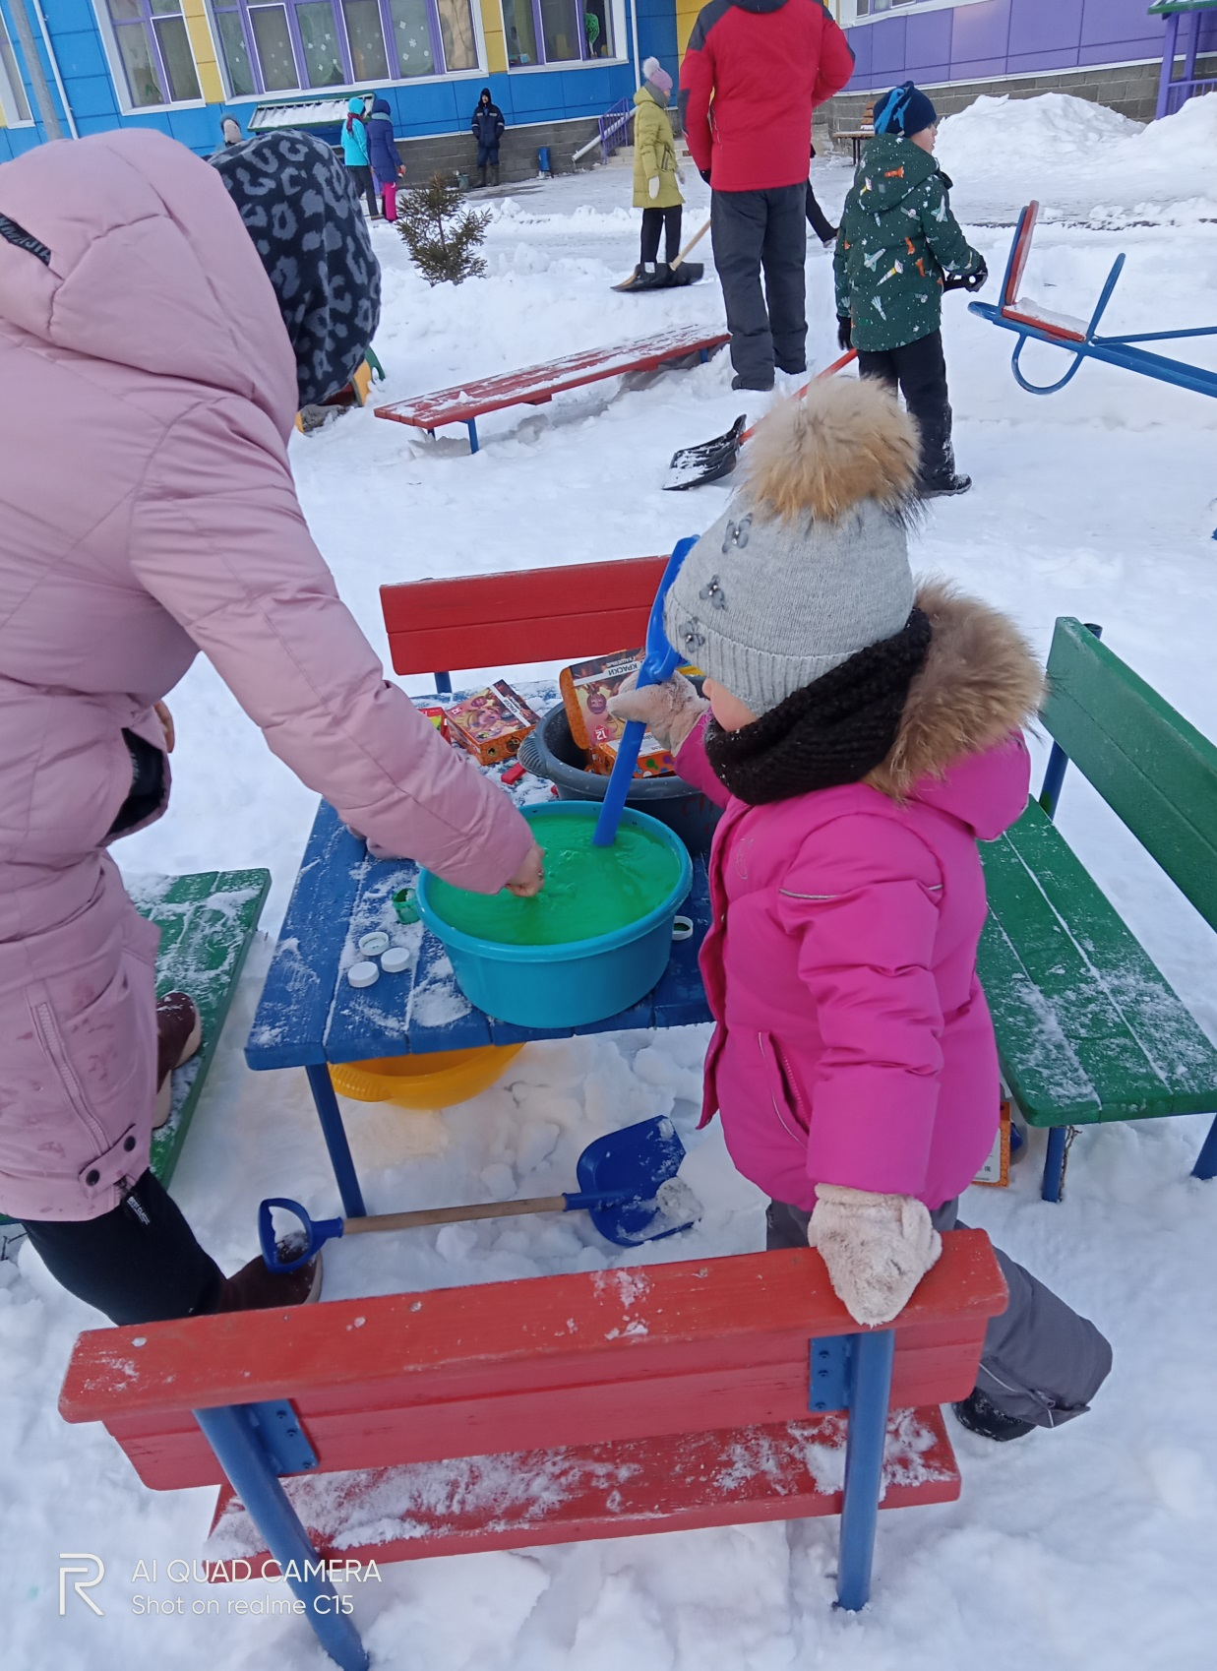
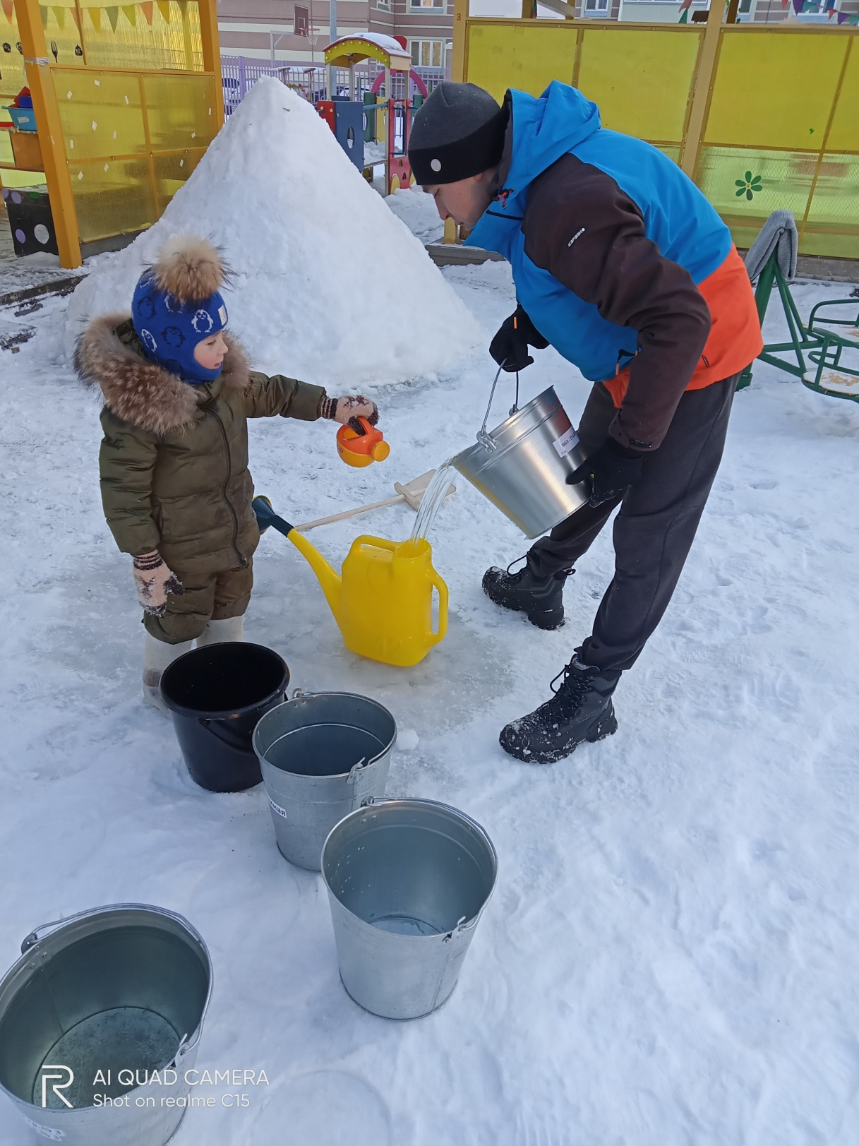

Slide 14

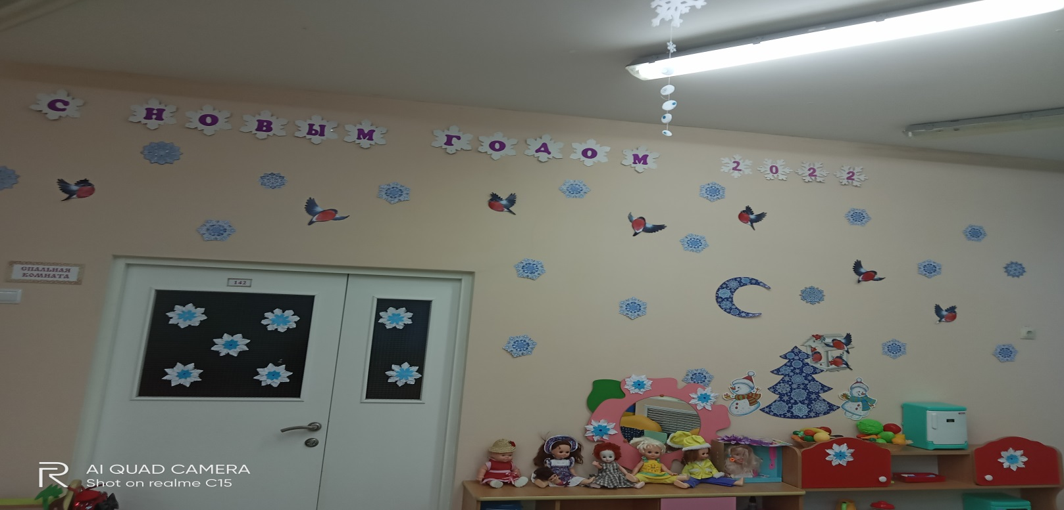

Slide 15
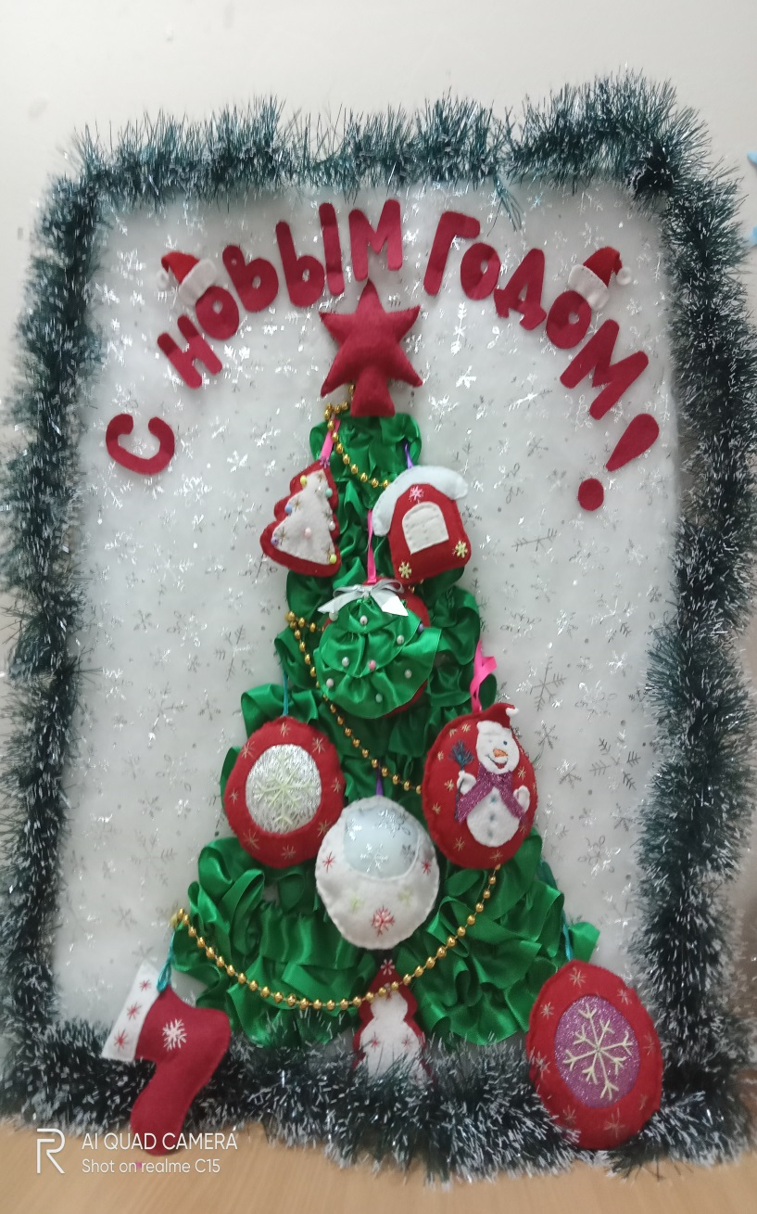
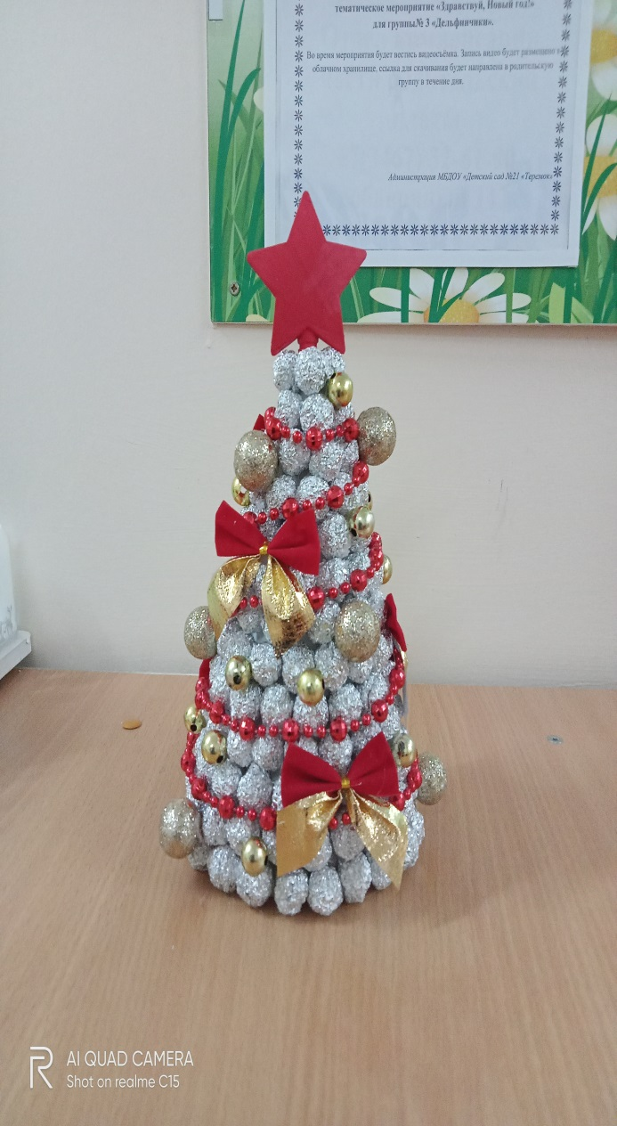
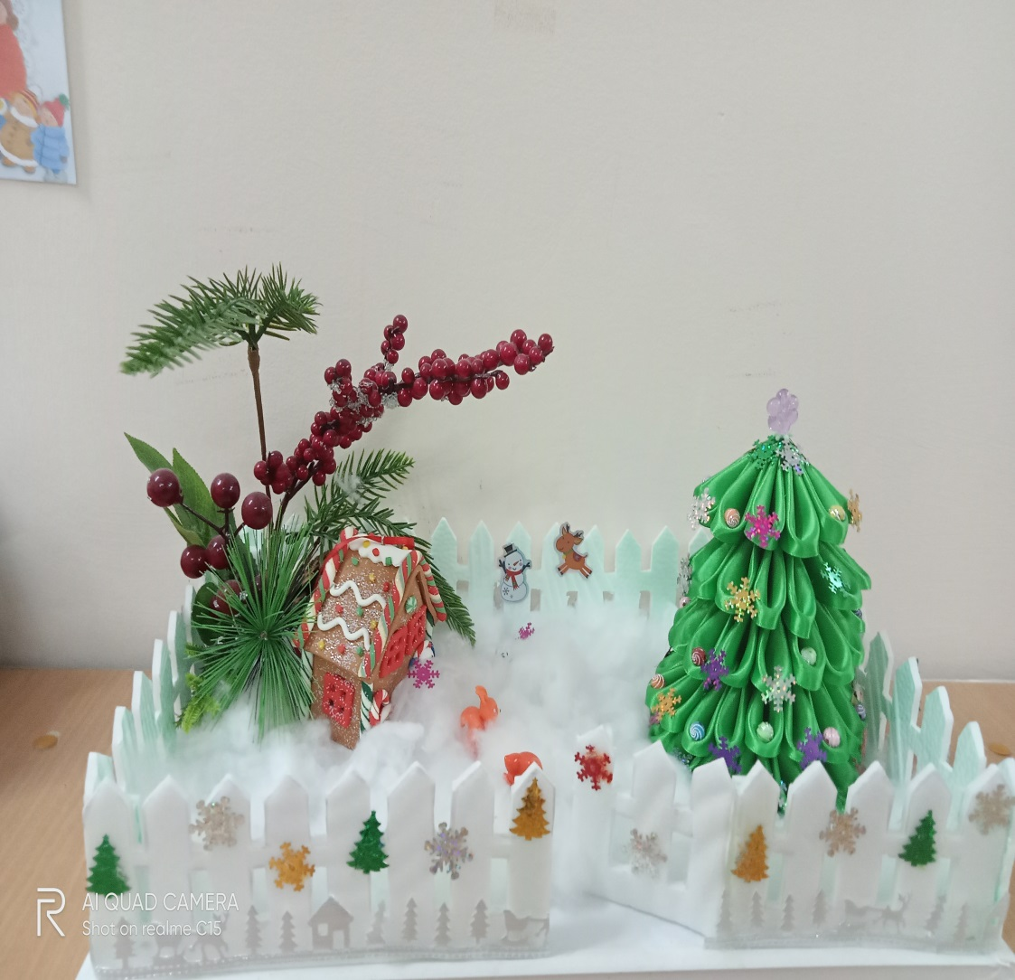
Спасибо за внимание!

